Slide 1


CHÀO MỪNG
QUÝ THẦY CÔ VÀ CÁC EM
ĐẾN VỚI TIẾT HỌC
TRƯỜNG THCS LƯƠNG VĂN CHÁNH
CHÀO MỪNG
QUÝ THẦY CÔ VÀ CÁC EM
ĐẾN VỚI TIẾT HỌC
Giáo viên thực hiện: NGUYỄN THỊ LIÊN NGA

Slide 2

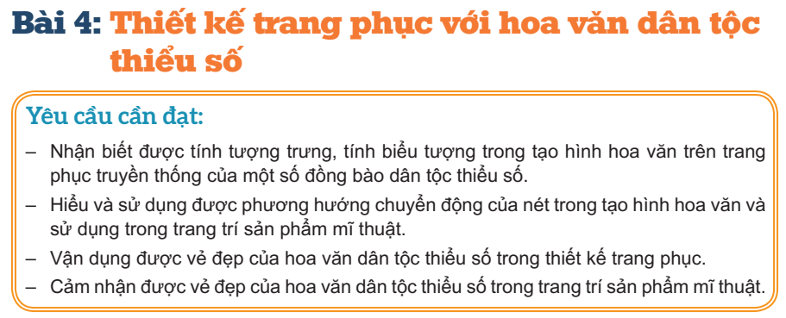

Slide 3
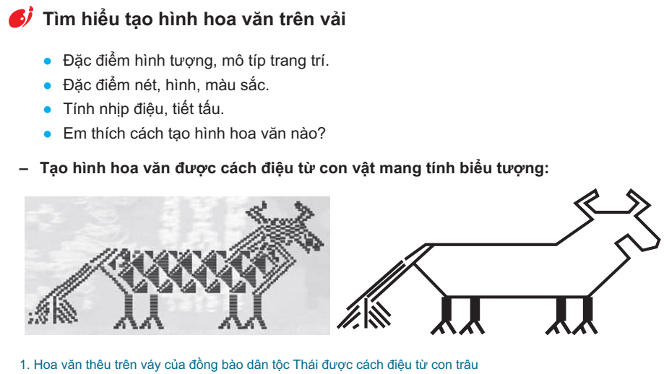

Slide 4
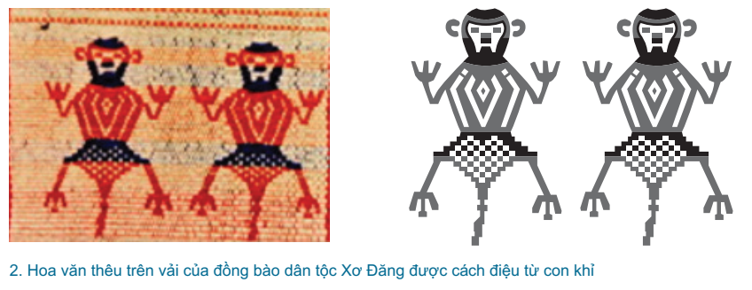

Slide 5
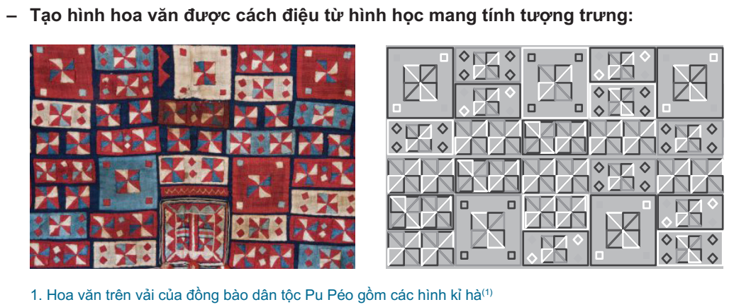

Slide 6
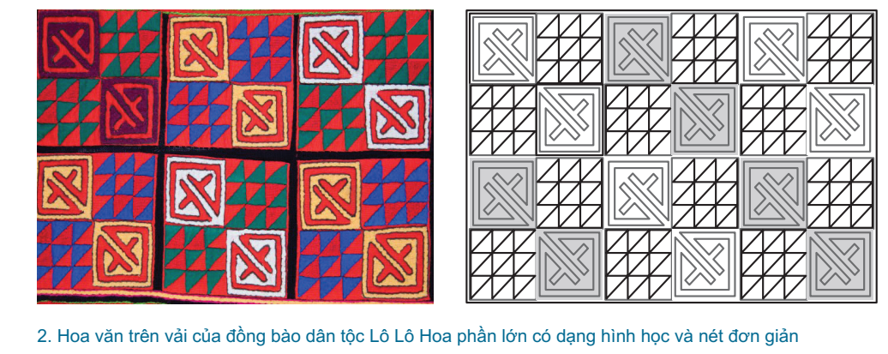

Slide 7


Slide 8


Slide 9


Slide 10
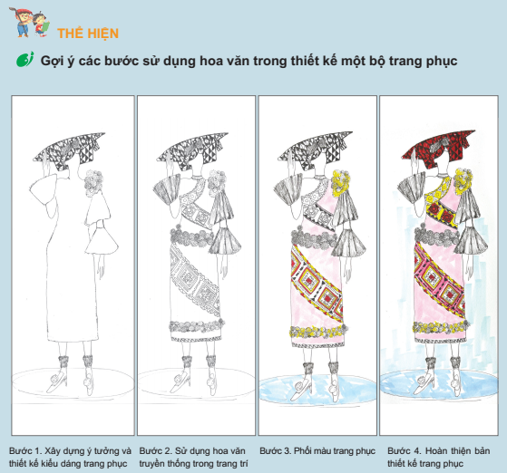

Slide 11
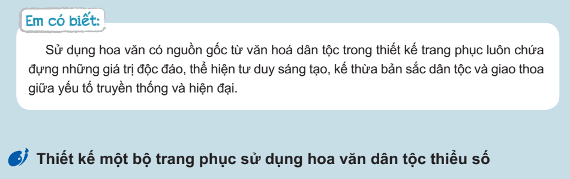

Slide 12
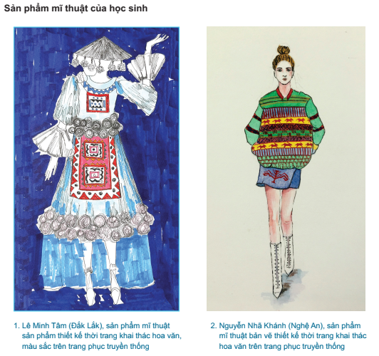

Slide 13
